Slide 1
সবাইকে মুজিব বর্ষের শুভেচ্ছা
আজকের ক্লাসে সবাইকে
স্বাগতম

Slide 2
পরিচিতি
৯ম শ্রেণি
গণিত
অধ্যায়ঃ ৬ষ্ঠ
রেখা, কোণ ও ত্রিভুজ
১৫/১২/২০১৯
মোঃ আসাদুজ্জামান
এমএসসি(গণিত),এমএড
সহকারী শিক্ষক (গণিত)
কামিরহাট মাধ্যমিক বিদ্যালয়
মিরপুর, কুষ্টিয়া।
মোবাইল- ০১৭১০৬২৮১৮১

Slide 4
রেখা, কোণ ও ত্রিভুজ

Slide 5
শিক্ষনফল
এই পাঠ শেষে শিক্ষার্থীরা.......
১. সমতলীয় জ্যামিতির স্বীকার্যগুলো বর্ণনা করতে পারবে।
২. রেখা, কোণ ও ত্রিভুজ চিত্রসহ বর্ণনা করতে পারবে।

Slide 6
একটি ভিডিও দেখি

Slide 8
একক কাজ
সময়- ৩ মিনিট
১. বিন্দু কাকে বলে?
২. ইউক্লিডের দুইটি স্বীকার্য লিখ।

Slide 9
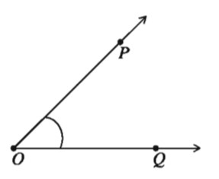

Slide 10
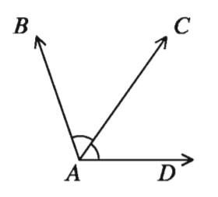
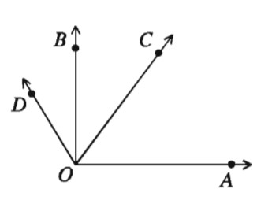

Slide 11
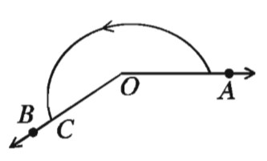

Slide 12
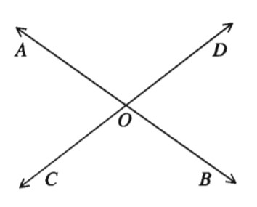
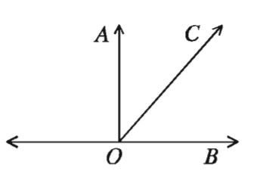
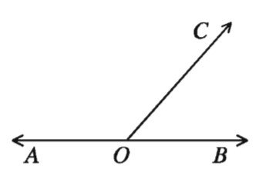

Slide 14
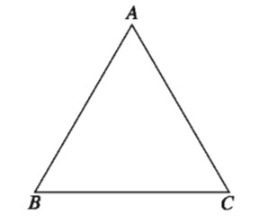

Slide 15
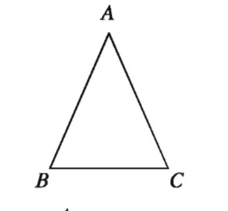

Slide 16
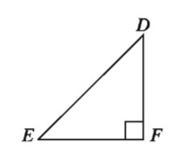
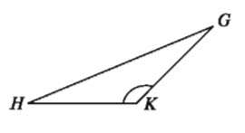
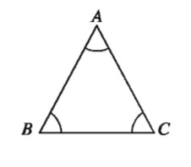

Slide 17
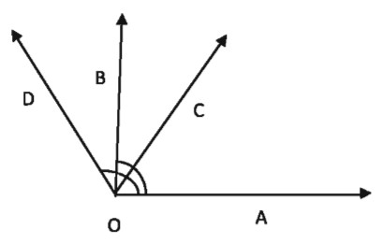
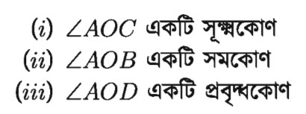
একক কাজ
সময় – ৫ মিনিট
উত্তরঃ ক
২
উত্তরঃ গ

Slide 18
মূল্যায়ন
উত্তরঃ সঠিক
উত্তরঃ ভুল
উত্তরঃ ভুল
উত্তরঃ ভুল
উত্তরঃ ভুল
উত্তরঃ ভুল
উত্তরঃ ভুল
উত্তরঃ সঠিক
উত্তরঃ ভুল
উত্তরঃ ভুল
উত্তরঃ সঠিক
উত্তরঃ ভুল
১। বিন্দুর কি আছে?
(ক) দৈর্ঘ্য
(খ) প্রস্থ
(গ) উচ্চতা
(ঘ) অবস্থান
১। নিচের কোনটি প্রবৃদ্ধ কোণ?
(ক) 90⁰
(খ) 190⁰
(গ)160⁰
(ঘ) 75⁰
১। 30⁰ কোণের বিপ্রতীপ কোণ কত?
(ক) 20⁰
(খ) 60⁰
(গ) 30⁰
(ঘ) 45⁰

Slide 19
এই পাঠ শেষে আমরা যা শিখলাম
ইউক্লডিও স্বীকার্য
সমকোণী, সূক্ষ্মকোণী ও স্থুলকোণী ত্রিভুজ
রেখা, তল, বিন্দু
সমকোণ,সূক্ষ্মকোণ,স্থুলকোণ
প্রবৃদ্ধকোণ ও লম্ব
সমবাহু, সমদ্বিবাহু,বিষমবাহু ত্রিভুজ
বিপ্রতীপ কোণ

Slide 20
বাড়ির কাজ
চিত্রসহ সংজ্ঞা দাওঃ বিষম্বাহু ত্রিভুজ, প্রবৃদ্ধকোণ, বিপ্রতীপ কোণ, স্থুলকোণী ত্রিভুজ।

Slide 21
আগামী ক্লাসে সবাইকে আমন্ত্রণ
ধন্যবাদ

